Slide 1


UBND HUYỆN YÊN PHONG
PHÒNG GD&ĐT HUYỆN YÊN PHONG
Bài thuyết trình biện pháp giáo dục
“Ứng dụng CNTT trong dạy học giải quyết vấn đề
qua tiết Ôn tập chương I hình 9”
Hoï teân giaùo vieân: Ngoâ Thò Lan Anh
Ñôn vò: Tröôøng THCS Thò Traán Chôø

Slide 2

"Ứng dụng CNTT trong dạy học giải quyết vấn đề qua tiết ôn tập chương I hình 9
Đây là một đề tài ứng dụng CNTT trong việc dạy học theo hướng phát triển năng lực học sinh. Đề tài này có tác dụng phát triển những phẩm chất và năng lực sau:
Năng lực
Phẩm chất
Năng lực chung: Năng lực tự chủ và tự học, giao tiếp và hợp tác, giải quyết vấn đề về sáng tạo
Các em sẽ phát triển phẩm chất: Trung thực, Chăm chỉ, Trách nhiệm
Năng lực đặc thù: Năng lực ngôn ngữ, năng lực tính toán, năng lực tin học

Slide 3
CÁC BIỆN PHÁP ÁP DỤNG
Biện pháp 3:
Biện pháp 4:
Thực hiện nội dung và phương pháp kiểm tra, đánh giá mới theo chuẩn kiến thức - kỹ năng
Kết hợp tốt sự quan tâm và hỗ trợ tối đa của tổ chuyên môn, của BGH, và PHHS
3
Biện pháp 2:
4
Biện pháp 5:
Chú trọng khâu chuẩn bị bài học, rèn phương pháp tự học ở nhà cho HS, đồng thời tổ chức cho HS tăng cường các hoạt động học ở lớp
2
Rèn học sinh đổi mới phương pháp học tập qua các bài trong chương I hình 9
5
1
Biện pháp 6:
6
Biện pháp 1:
Tăng cường hoạt động học của HS qua vui học, hoạt động nhóm
Đầu tư soạn giảng, đổi mới việc thiết kế bài soạn qua các phần mềm tin học

Slide 4





CÁCH THỨC THỰC HIỆN BIỆN PHÁP
Biện pháp 1: Đầu tư soạn giảng, đổi mới việc thiết kế bài soạn qua các phần mềm tin học
PowerPoint
iMindMap 10
MathType
GSP 5.0
FX Draw 6
Trình chiếu
Vẽ sơ đồ tư duy
Viết công thức
Toán học
Vẽ hình,
chuyển động hình
Vẽ hình
(tích hợp vào word)

Slide 5
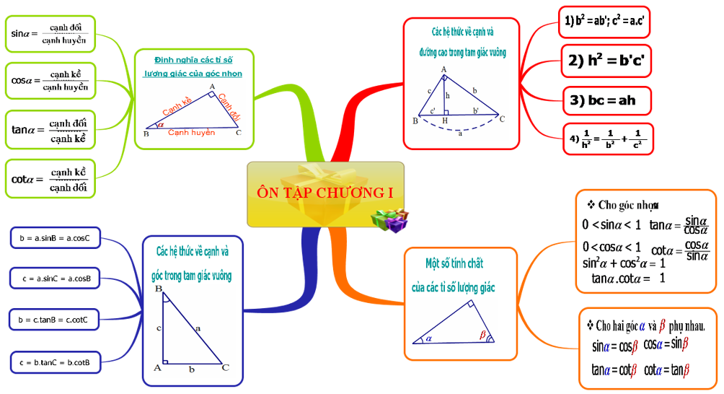
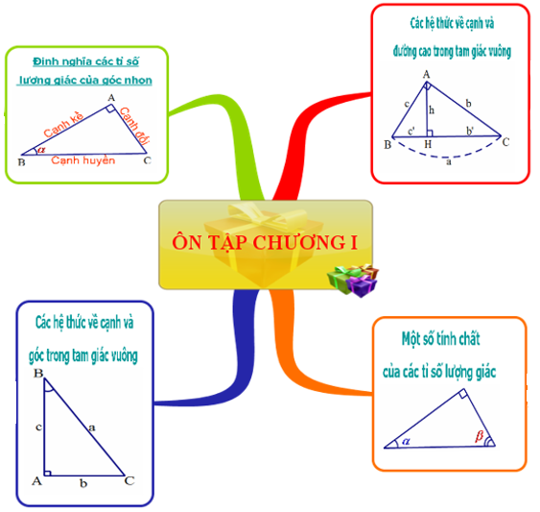
- Trình chiếu khung sơ đồ tư duy. Sau đó đưa ra các câu hỏi:
? Các công thức cần ghi nhớ là gì? (làm nhóm theo bàn)
? Các công thức này được vận dụng làm gì?
- Từ đó đưa ra sơ đồ tư duy hoàn chỉnh

Slide 6

Chính sự kết hợp giữa trình chiếu và các phần mềm tin học
(iMindMap) giúp:
Học sinh phát huy tính chủ động, độc lập trong việc tự hệ thống lại các đơn vị kiến thức.
Giáo viên kiểm tra được việc nắm kiến thức cũ của học sinh với thời gian nhanh nhất.
Học sinh biết tư duy khoa học và sáng tạo trong nếp nghĩ, làm cơ sở cho nề nếp tự học.

Slide 7


Biện pháp 2: Chú trọng khâu chuẩn bị bài học, rèn phương pháp tự học cho học sinh ở nhà đồng thời tổ chức cho học sinh tăng cường các hoạt động học trên lớp
Hướng dẫn về nhà
Hoạt động học trên lớp
Trước khi đến tiết ôn tập chương I hình 9 tôi đã hướng dẫn về nhà:
- Cho HS tự học phần lý thuyết chương để đến lớp HS tự hệ thống lý thuyết qua khung sơ đồ tư duy
- Hoàn thành bài tập trắc nghiệm trên Google Form (gửi qua mail)
- Trình chiếu nội dung câu hỏi trắc nghiệm, cho học sinh trả lời trên bảng con.
- Cho HS làm bài tập miệng theo nhóm 4 người để củng cố hơn kiến thức lý thuyết.
- Các bài tập thực tế (cá nhân, nhóm)

Slide 8
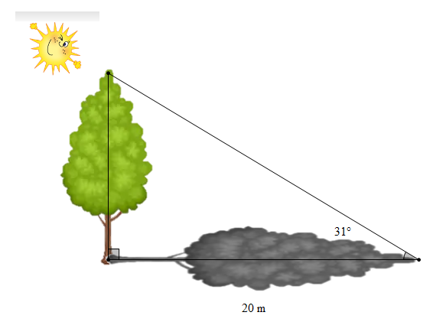
Với các bài toán thực tế sử dụng phương pháp quy lạ về quen
Ví dụ: Một cái cây có bóng trên mặt đất dài 20m. Cho biết tia nắng qua ngọn cây nghiêng một góc 31⁰ so với mặt đất. Tính chiều cao của cây?
Sử dụng phần mềm GSP vẽ lại hình gắn vào tam giác cụ thể
Tính chiều cao của cây là tính độ dài đoạn thẳng nào trong hình vẽ?

Slide 9
Thông qua biện pháp này giúp:
Học sinh củng cố thêm kiến thức, dần có thói quen tự học, tự trao đổi thông tin kiến thức trong nhóm.
Kỹ năng giao tiếp của học sinh hoàn thiện. Kỹ năng tin học của các em tăng rõ rệt.
Không khí học tập sôi nổi, sự gắn bó của Thầy - Trò thêm khăng khít.

Slide 10

Biện pháp 3: Thực hiện nội dung và phương pháp kiểm tra, đánh giá mới theo chuẩn kiến thức kỹ năng.
Kiểm tra miệng
Bài tập trắc nghiệm
Bài tập tự luận
Thông qua hoạt động hướng dẫn HS hình thành sơ đồ tư duy hệ thống kiến thức trọng tâm của chương
Kiểm tra đánh giá kỹ năng tính toán nhanh của học sinh.
- Làm trực tiếp trên bảng con (cá nhân)
- Làm nhóm
- Làm trên Google Form (ở nhà)
- Cho HS làm theo nhóm, cử đại diện trình bày (người trình bày do GV chỉ đinh)
- Làm cá nhân, tôi hướng dẫn HS đánh giá lẫn nhau
- Sử dụng thiết bị phòng học thông minh chiếu bài tập của HS chữa trực tiếp

Slide 11
Hiệu quả của biện pháp:
Thông qua các nội dung kiểm tra, đánh giá giúp:
- HS nắm chắc bài học, gắn kết thành viên trong nhóm
- HS khá - giỏi phát huy tốt vai trò trưởng nhóm
- HS đại trà dần hình thành hướng phấn đấu, tự tin hơn trong học tập.

Slide 12
Biện pháp 4: Kết hợp tốt sự quan tâm và hỗ trợ tối đa của tổ chuyên môn, BGH, PHHS.
Tổ chuyên môn
Ban giám hiệu
Phụ huynh học sinh
- Dự giờ, rút kinh nghiệm
- Trao đổi phương pháp giảng dạy
- Tổ chức buổi giao lưu chuyên môn Cụm
- Mời GV giỏi về dạy tại trường để học hỏi kinh nghiệm
- Theo dõi, động viên sự cố gắng của các con kịp thời
- Tạo điều kiện cho các con sử dụng internet tham gia học tập, đồng thời theo dõi, giám sát các em tham gia.

Slide 13
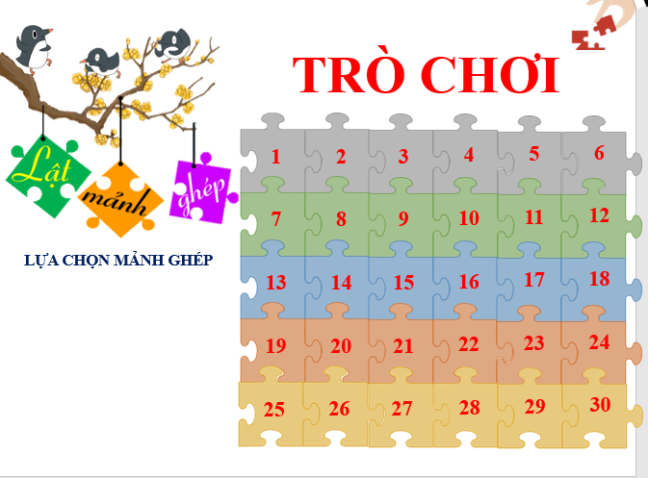


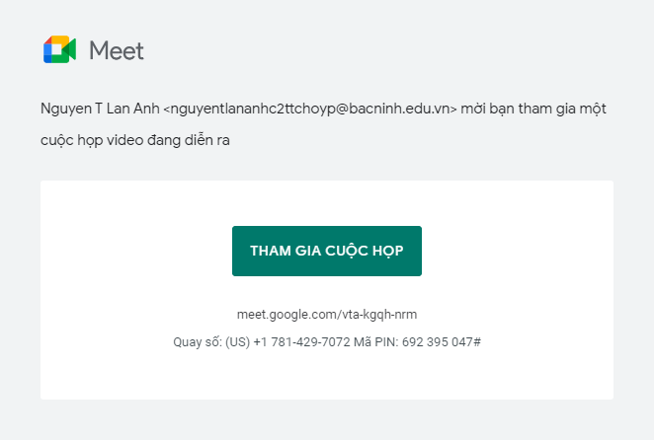
CÁC BIỆN PHÁP HỖ TRỢ
Biện pháp 1: Rèn học sinh đổi mới phương pháp học tập qua các tiết dạy trong chương I.
Biện pháp 2: Tăng cường hoạt động của học sinh qua vui học, hoạt động nhóm

Slide 14
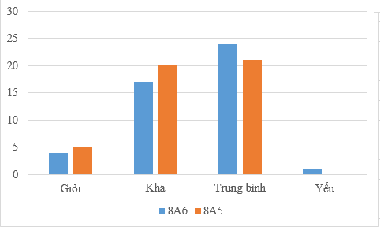
Học lực cuối năm học trước
 | 8A6 | 8A5
Sĩ số | 46 | 46
Giỏi | 4 | 5
Khá | 17 | 20
TB | 24 | 21
Yếu | 1 | 0

Slide 15
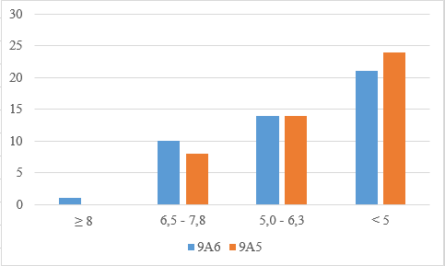
Kết quả khảo sát đầu năm
(làm chung theo đề của Phòng)
 | 9A6 | 9A5
Sĩ số | 46 | 46
≥ 8 | 1 | 0
6,5 - 7,8 | 10 | 8
5,0 - 6,3 | 14 | 14
< 5 | 21 | 24

Slide 16
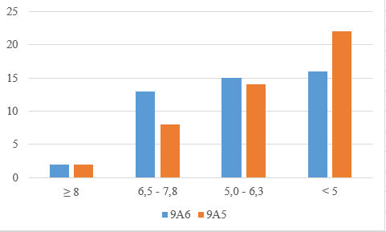
Kết quả kiểm tra giữa kỳ
(làm chung theo đề của Sở)
 | 9A6 | 9A5
Sĩ số | 46 | 46
≥ 8 | 2 | 2
6,5 - 7,8 | 13 | 8
5,0 - 6,3 | 15 | 14
< 5 | 16 | 22

Slide 17
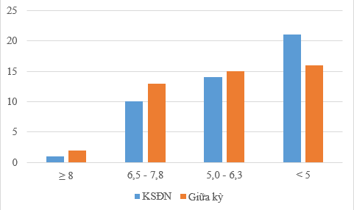
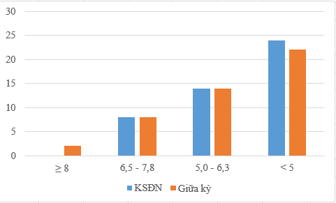
Kết quả tính đến hết tháng 11/2020
Lớp 9A6
Lớp 9A5

Slide 18
KIẾN NGHỊ, ĐỀ XUẤT
ĐỐI VỚI NHÀ TRƯỜNG
ĐỐI VỚI PHÒNG, SỞ
- Đầu tư thêm trang thiết bị phục vụ dạy và học cố định ở mỗi lớp:
- Tăng cường tập huấn ứng dụng các phần mềm tin học trong dạy học cho giáo viên.
- Kết nối mạng Internet cho mỗi phòng học
- Tập huấn các phương pháp dạy học mới

Slide 19
TRÂN TRỌNG CẢM ƠN!
Người thực hiện: Ngô Thị Lan Anh
Đơn vị: Trường THCS Thị Trấn Chờ

Slide 20


Thuận lợi
  Sách, tài liệu tham khảo nhiều
  Hàng năm GV được bồi dưỡng tập huấn về trình độ chuyên môn, phương pháp dạy học
  Cơ sở vật chất nhà trường khá đầy đủ
  PHHS quan tâm
Khó khăn
  HS lười, nhiều HS ngồi nhầm chỗ
  Đa số HS ngại học hình
  HS chưa chú ý đến việc sử dụng trang thiết bị hiện đại phục vụ học tập

